Slide 1
D3.js
可视化基本图表

Slide 2

什么是D3
https://www.d3js.org.cn/#d3js%E6%98%AF%E4%BB%80%E4%B9%88
数据可视化

Slide 3
柱状图
折线图
饼状图

Slide 4
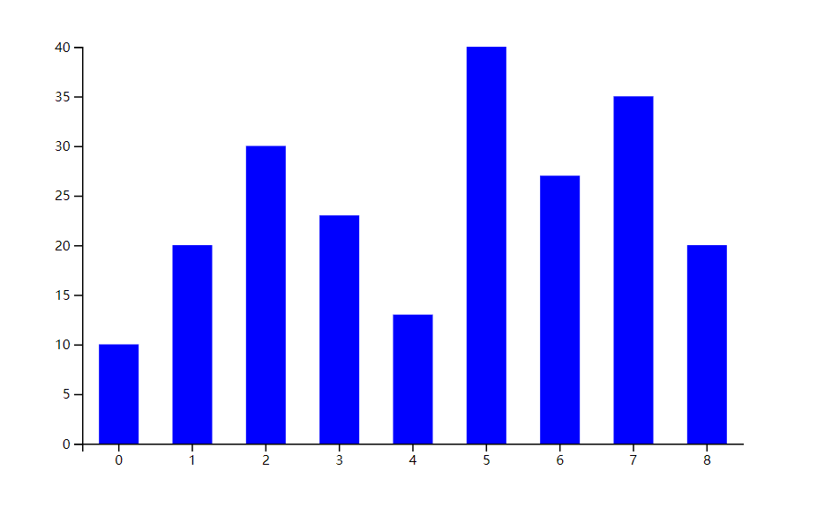
柱状图

Slide 5
柱状图
Svg
g: 分组（图层）
rect: 矩形 https://www.d3js.org.cn/svg/get_start/#_2-%E7%9F%A9%E5%BD%A2
D3
D3-selection: d3选择器
D3-scale：比例尺 https://www.d3js.org.cn/document/d3-scale/#d3-scale
D3-axis: 坐标轴 https://www.d3js.org.cn/document/d3-axis/#d3-axis

Slide 6
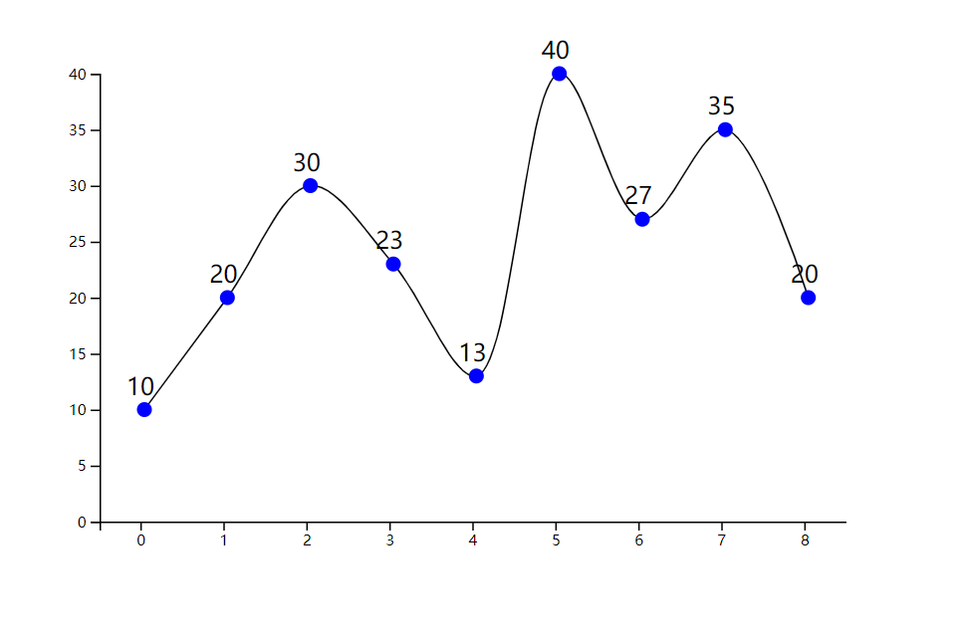
折线图

Slide 7
柱状图
Svg
g: 分组（图层）
rect: 矩形 https://www.d3js.org.cn/svg/get_start/#_2-%E7%9F%A9%E5%BD%A2
D3
Line 线条生成器

Slide 8
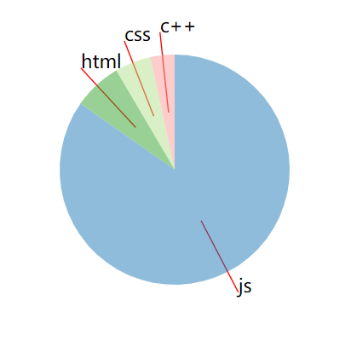
饼状图

Slide 9
饼状图
Svg
Polyline 线段
Path 路径
D3
arc 弧形生成器
pie 角度信息生成器

